Slide 1
Geomesa+Cassandra

Slide 2
GeoMesa
Cassandra
GeoMesa+Cassandra

Slide 3



GeoMesa
Cassandra
GeoMesa+Cassandra

Slide 4
01
Cassandra
PART OEN

Slide 5

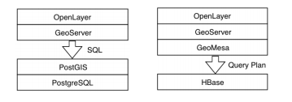
GeoMesa简介
GeoMesa是⼀款开源的基于分布式计算系统的⾯向海量时空数据查询与分析的⼯具包
GeoMesa基于GeoTools API进⾏设计，与GeoServer等进⾏集成提供OGC标准的服务
⽀持多种可扩展的、基于云端的数据存储架构，包括Apache Accumulo, HBase，Cassandra以及⽤于流计算的Apache Kafka 。
提供了Spark，并增加了正对空间数据的UDT、UDF和UDAF，⽅便⽤户直接使⽤Spark SQL进⾏空间数据查询与分析
Notes:
在Spark中，UDT、UDF和UDAF是三种常用的用户自定义函数类型，用于处理不同类型的数据。
UDT (User-Defined Type)
UDT是用户自定义类型的缩写，可以用于定义新的数据类型。Spark中的UDT通常用于处理自定义的复杂数据类型，例如地理空间数据类型，可以使用UDT将地理空间数据封装为一个自定义类型并进行操作。
UDF (User-Defined Function)
UDF是用户自定义函数的缩写，可以用于定义新的函数。在Spark中，用户可以使用UDF定义自己的函数来处理数据。例如，可以使用UDF来处理地理空间数据的计算和转换。
UDAF (User-Defined Aggregate Function)
UDAF是用户自定义聚合函数的缩写，可以用于定义新的聚合函数。在Spark中，用户可以使用UDAF来处理聚合操作，例如计算地理空间数据的平均值、最大值和最小值等。
总之，UDT、UDF和UDAF是Spark中常用的三种用户自定义函数类型，可以用于处理不同类型的数据，例如地理空间数据。通过定义自己的函数和类型，用户可以更方便地处理和分析数据，提高数据处理的效率和准确性。

Slide 6
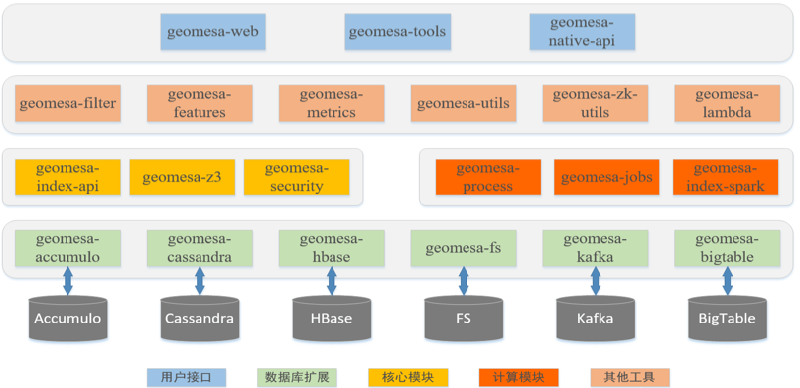
GeoMesa架构体系

Slide 7
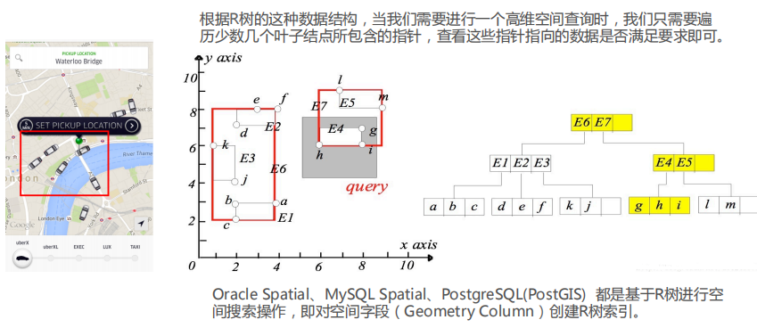

Slide 9
02
GeoMesa
PART TWO

Slide 10

概述&特点
Cassandra是一个分布式的NoSQL数据库系统，它的设计目的是为了能够处理大规模数据的高可用性和高性能
弹性可扩展性 - Cassandra是高度可扩展的; 它允许添加更多的硬件以适应更多的客户和更多的数据根据要求。-
始终基于架构 - Cassandra没有单点故障，它可以连续用于不能承担故障的关键业务应用程序。-
快速线性性能 - Cassandra是线性可扩展性的，即它为你增加集群中的节点数量增加你的吞吐量。因此，保持一个快速的响应时间。-
灵活的数据存储 - Cassandra适应所有可能的数据格式，包括：结构化，半结构化和非结构化。它可以根据您的需要动态地适应变化的数据结构。-
便捷的数据分发 - Cassandra通过在多个数据中心之间复制数据，可以灵活地在需要时分发数据。-
事务支持 - Cassandra支持属性，如原子性，一致性，隔离和持久性（ACID）。-
快速写入 - Cassandra被设计为在廉价的商品硬件上运行。 它执行快速写入，并可以存储数百TB的数据，而不牺牲读取效率。

Slide 11
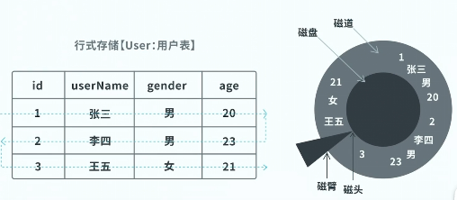
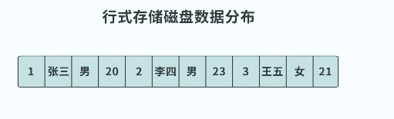
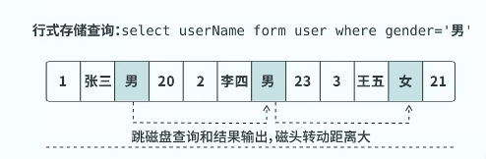
Cassandra基本概念
行式存储
以行为单位，在磁盘上存储数据；因为大部分的SQL查询，都是基于某个字段查询和结果输出的，所以在行式存储中，每一次查询都存在大量的磁盘转动和寻址操作。磁盘的转动次数多，因此他的查询性能相对较慢
Notes:
行式存储：存储结构如上；可以看出行式存储将每个字段上的数据按行的方式存储在了磁盘上，行式存储对磁盘的io浪费比较大

Slide 12
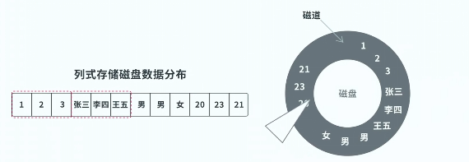
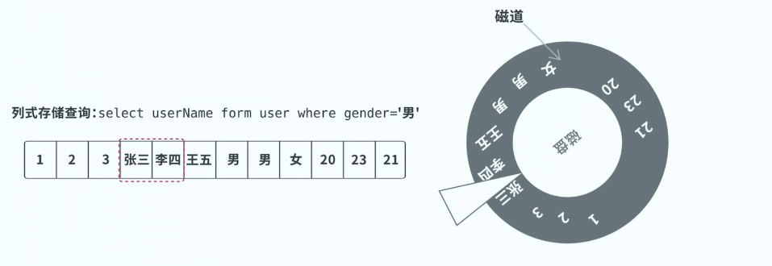
Cassandra基本概念
列式存储：
以列为单位，在磁盘上存储数据
Notes:
列式存储解决的问题：
数据不读取无效数据 提高了系统的io 查询快
数据压缩比：节省了磁盘空间

Slide 13
单机版部署
注意：Cassandra使用JAVA语言开发，首先保证当前机器中已经安装了JDK
解压安装文件
tar -xzvf apache-cassandra-3.9-bin.tar.gz
创建数据文件夹或创建环境变量
在系统配置环境变量的文件中添加$CASSANDRA_HOME参数
配置Cassandra
data_file_directories
data_file_directories:
- /usr/local/apache-cassandra-3.9/data
commitlog_directory
commitlog_directory: /usr/local/apache-cassandra-3.9/commitlog
saved_caches_directory
saved_caches_directory: /usr/local/apache-cassandra-3.9/saved_caches
启动Cassandra
./cassandra -R

Slide 14
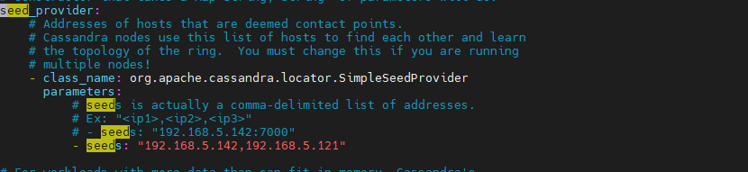
集群版部署如下

Slide 15
配置文件详情
cluster_name
集群的名字，默认情况下是TestCluster。对于这个属性的配置可以防止某个节点加入到其他集群中去，所以一个集群中的节点必须有相同的cluster_name属性。
listen_address
Cassandra需要监听的IP或主机名，默认是localhost。建议配置私有IP，不要用0.0.0.0。
commitlog_directory
commit log的保存目录，压缩包安装方式默认是/var/lib/cassandra/commitlog。通过前面的了解，我们可以知道，把这个目录和数据目录分开存放到不同的物理磁盘可以提高性能。
rpc_address
用于监听客户端连接的地址。可用的包括：
0.0.0.0监听所有地址
ip地址
主机名
不设置：使用hosts文件或DNS
seed_provider
需要联系的节点地址。Cassandra使用-seeds集合找到其他节点并学习其整个环中的网络拓扑。
class_name：（默认org.apache.cassandra.locator.SimpleSeedProvider），可用自定义，但通常不必要。
– seeds：（默认127.0.0.1）逗号分隔的IP列表。
Notes:
cluster_name
集群的名字，默认情况下是TestCluster。对于这个属性的配置可以防止某个节点加入到其他集群中去，所以一个集群中的节点必须有相同的cluster_name属性。
listen_address
Cassandra需要监听的IP或主机名，默认是localhost。建议配置私有IP，不要用0.0.0.0。
commitlog_directory
commit log的保存目录，压缩包安装方式默认是/var/lib/cassandra/commitlog。通过前面的了解，我们可以知道，把这个目录和数据目录分开存放到不同的物理磁盘可以提高性能。
data_file_directories
数据文件的存放目录，压缩包安装方式默认是/var/lib/cassandra/data。为了更好的效果，建议使用RAID 0或SSD。
save_caches_directory
保存表和行的缓存，压缩包安装方式默认是/var/lib/cassandra/saved_caches。
通常使用：用得比较频繁的属性
在启动节点前，需要仔细评估你的需求。
commit_failure_policy
提交失败时的策略（默认stop）：
stop：关闭gossip和Thrift，让节点挂起，但是可以通过JMX进行检测。
stop_commit：关闭commit log，整理需要写入的数据，但是提供读数据服务。
ignore：忽略错误，使得该处理失败。
disk_failure_policy
设置Cassandra如何处理磁盘故障（默认stop）。
stop：关闭gossip和Thrift，让节点挂起，但是可以通过JMX进行检测。
stop_paranoid：在任何SSTable错误时就闭gossip和Thrift。
best_effort：这是Cassandra处理磁盘错误最好的目标。如果Cassandra不能读取磁盘，那么它就标记该磁盘为黑名单，可以继续在其他磁盘进行写入数据。如果Cassandra不能从磁盘读取数据，那个这些SSTable就标记为不可读，其他可用的继续堆外提供服务。所以就有可能在一致性水平为ONE时会读取到过期的数据。
ignore：用于升级情况。
endpoint_snitch
用于设置Cassandra定位节点和路由请求的snitch（默认org.apache.cassandra.locator.SimpleSnitch），必须设置为实现了IEndpointSnitch的类。
rpc_address
用于监听客户端连接的地址。可用的包括：
0.0.0.0监听所有地址
IP地址
主机名
不设置：使用hosts文件或DNS
seed_provider
需要联系的节点地址。Cassandra使用-seeds集合找到其他节点并学习其整个环中的网络拓扑。
class_name：（默认org.apache.cassandra.locator.SimpleSeedProvider），可用自定义，但通常不必要。
– seeds：（默认127.0.0.1）逗号分隔的IP列表。
compaction_throughput_mb_per_sec
限制特定吞吐量下的压缩速率。如果插入数据的速度越快，越应该压缩SSTable减少其数量。推荐16-32倍于写入速度（MB/s）。如果是0表示不限制。
memtable_total_space_in_mb
指定节点中memables最大使用的内存数（默认1/4heap）。
concurrent_reads
（默认32）读取数据的瓶颈是在磁盘上，设置16倍于磁盘数量可以减少操作队列。
concurrent_writes
（默认32）在Cassandra里写很少出现I/O不稳定，所以并发写取决于CPU的核心数量。推荐8倍于CPU数。
incremental_backups
（默认false）最后一次快照发生时备份更新的数据（增量备份）。当增量备份可用时，Cassandra创建一个到SSTable的的硬链接或者流式存储到本地的备份/子目录。删除这些硬链接是操作员的责任。
snapshot_before_compaction
（默认false）启用或禁用在压缩前执行快照。这个选项在数据格式改变的时候来备份数据是很有用的。注意使用这个选项，因为Cassandra不会自动删除过期的快照。
phi_convict_threshold
（默认8）调整失效检测器的敏感度。较小的值增加了把未响应的节点标注为挂掉的可能性，反之就会降低其可能性。在不稳定的网络环境下（比如EC2），把这个值调整为10或12有助于防止错误的失效判断。大于12或小于5的值不推荐！

Slide 16
副本放置策略
描述的是副本放在集群中的策略，目前有2种策略，内容如下：
策略名 | 中文名 | 描述
SimpleStrategy | 简单策略 | 适用于只有一个数据中心。为集群指定简单的副本因子（有几个副本）
NetworkTopologyStrategy | 网络拓扑策略 | 推荐方式，因为可以扩展到多数据中心，可以单独为每个数据中心设置复制因子
# 创建keyspace语法
Create keyspace KeyspaceName with replicaton={'class':strategy name,
'replication_factor': No of replications on different nodes};
KeyspaceName 代表键空间的名字strategy name 代表副本放置策略，内容包括：简单策略、网络拓扑策略，选择其中的一个。
No of replications on different nodes 代表 复制因子，放置在不同节点上的数据的副本数
Notes:
副本因子决定数据有几份副本。例如：
副本因子为1表示每一行只有一个副,。副本因子为2表示每一行有两个副本，每个副本位于不同的节点上。在实际应用中为了避免单点故障，会配置为3以上。

Slide 17
性能调优1
commit_sync
（默认：periodic）Cassandra用来确认每毫秒写操作的方法。
periodic：和commitlog_sync_period_in_ms（默认10000 – 10 秒）一起控制把commit log同步到磁盘的频繁度。周期性的同步会立即确认。
batch：和commitlog_sync_batch_window_in_ms（默认disabled）一起控制Cassandra在执行同步前要等待其他写操作多久时间。当使用该方法时，写操作在同步数据到磁盘前不会被确认。
commitlog_periodic_queue_size
（默认1024*CPU的数量）commit log队列上的等待条目。当写入非常大的blob时，请减少这个数值。比如，16倍于CPU对于1MB的Blob工作得很好。这个设置应该至少和concurrent_writes一样大。
commitlog_segment_size_in_mb
（默认32）设置每个commit log文件段的大小。一个commit log段在其所有数据刷新到SSTable后可能会被归档、删除或回收。数据的总数可以潜在的包含系统中所有表的commit log段。默认值适合大多数情况，当然你也可以修改，比如8或16MB。
Notes:
https://www.ypppt.com/

Slide 18
性能调优2
commitlog_total_space_in_mb
（默认32位JVM为32,64位JVM为1024）commit log使用的总空间。如果使用的空间达到以上指定的值，Cassandra进入下一个临近的部分，或者把旧的commit log刷新到磁盘，删除这些日志段。该个操作减少了在启动时加载过多数据引起的延迟，防止了把无限更新的表保存到有限的commit log段中。
compaction_preheat_key_cache
（默认true）当设置为true的时候，缓存的row key在压缩期间被跟踪，并且重新缓存其在新压缩的SSTable中的位置。如果有及其大的key要缓存，把这个值设为false。
concurrent_compactors
（默认每个CPU一个）设置每个节点并发压缩处理的值，不包含验证修复逆商。并发压缩可以在混合读写工作下帮助保持读的性能——通过减缓把一堆小的SSTable压缩而进行的长时间压缩。如果压缩运行得太慢或太快，请首先修改compaction_throughput_mb_per_sec的值。
in_memory_compaction_limit_in_mb
（默认64）针对数据行在内存中的压缩限制。超大的行会溢出磁盘并且使用更慢的二次压缩。当这个情况发生时，会对特定的行的key记录一个消息。推荐5-10%的Java对内存大小。

Slide 19
性能调优3
multithreaded_compaction
（默认false）当设置为true的时候，每个压缩操作使用一个线程，一个线程用于合并SSTable。典型的，这个只在使用SSD的时候有作用。使用HDD的时候，受限于磁盘I/O（可参考compaction_throughput_mb_per_sec）。
preheat_kernel_page_cache
（默认false） 启用或禁用内核页面缓存预热压缩后的key缓存。当启用的时候会预热第一个页面（4K）用于优每个数据行的顺序访问。对于大的数据行通常是有危害的。
file_cache_size_in_mb
（小于1/4堆内存或512）用于SSTable读取的缓存内存大小。
memtable_flush_queue_size
（默认4）等待刷新的满的memtable的数量（等待写线程的memtable）。最小是设置一个table上索引的最大数量。
memtable_flush_writers
（默认每数据目录一个）设置用于刷新memtable的线程数量。这些线程是磁盘I/O阻塞的，每个线程在阻塞的情况下都保持了memtable。如果有大的堆内存和很多数据目录，可以增加该值提升刷新性能。
column_index_size_in_kb
（默认64）当数据到达这个值的时候添加列索引到行上。这个值定义了多少数据行必须被反序列化来读取列。如果列的值很大或有很多列，那么就需要增加这个值。
Notes:
https://www.ypppt.com/

Slide 20
性能调优4
populate_io_cache_on_flush
（默认false）添加新刷新或压缩的SSTable到操作系统的页面缓存。
reduce_cache_capacity_to
（默认0.6）设置由reduce_cache_sizes_at定义的Java对内存达到限制时的最大缓存容量百分比。
reduce_cache_sizes_at
（默认0.85）当Java对内存使用率达到这个百分比，Cassandra减少通过reduce_cache_capacity_to定义的缓存容量。禁用请使用1.0。
stream_throughput_outbound_megabits_per_sec
（默认200）限制所有外出的流文件吞吐量。Cassandra在启动或修复时使用很多顺序I/O来流化数据，这些可以导致网络饱和以及降低RPC的性能。
trickle_fsync
（默认false）当使用顺序写的时候，启用该选项就告诉fsync强制操作系统在trickle_fsync_interval_in_kb设定的间隔刷新脏缓存。建议在SSD启用。
trickle_fsync_interval_in_kb
（默认10240）设置fsync的大小
Notes:
https://www.ypppt.com/

Slide 21
数据存储
主要分为三种：
CommitLog：主要记录客户端提交过来的数据以及操作。这种数据被持久化到磁盘中，方便数据没有被持久化到磁盘时可以用来恢复。
Memtable：用户写的数据在内存中的形式，它的对象结构在后面详细介绍。其实还有另外一种形式是BinaryMemtable 这个格式目前 Cassandra 并没有使用，这里不再介绍了。
SSTable：数据被持久化到磁盘，又分为 Data、Index 和 Filter 三种数据格式。
CommitLog 数据格式
Cassandra在写数据之前，需要先记录日志，保证Cassandra在任何情况下宕机都不会丢失数据，这就是CommitLog日志。要写入的数据按照一定格式组成 byte 组数，写到 IO 缓冲区中定时的被刷到磁盘中持久化。Commitlog是server级别的。每个Commitlog文件的大小是固定的，称之为一个CommitlogSegment。当一个Commitlog文件写满以后，会新建一个的文件。当旧的Commitlog文件不再需要时，会自动清除。
Memtable 内存中数据结构
数据写入的第二个阶段，MemTable是一种内存结构，当数据量达到块大小时，将批量flush到磁盘上，存储为SSTable。优势在于将随机IO写变成顺序IO写，降低大量的写操作对于存储系统的压力。每一个columnfamily对应一个memtable。也就是每一张表对应一个。用户写的数据在内存中的形式。
Notes:
1 CommitLog 数据格式
Cassandra在写数据之前，需要先记录日志，保证Cassandra在任何情况下宕机都不会丢失数据，这就是CommitLog日志。要写入的数据按照一定格式组成 byte 组数，写到 IO 缓冲区中定时的被刷到磁盘中持久化。Commitlog是server级别的。每个Commitlog文件的大小是固定的，称之为一个CommitlogSegment。当一个Commitlog文件写满以后，会新建一个的文件。当旧的Commitlog文件不再需要时，会自动清除。
2 Memtable 内存中数据结构
数据写入的第二个阶段，MemTable是一种内存结构，当数据量达到块大小时，将批量flush到磁盘上，存储为SSTable。优势在于将随机IO写变成顺序IO写，降低大量的写操作对于存储系统的压力。每一个columnfamily对应一个memtable。也就是每一张表对应一个。用户写的数据在内存中的形式，
3 SSTable 数据格式
SSTable是Read Only的，且一般情况下，一个ColumnFamily会对应多个SSTable，当用户检索数据时，Cassandra使用了Bloom Filter，即通过多个hash函数将key映射到一个位图中，来快速判断这个key属于哪个SSTable。
为了减少大量SSTable带来的开销，Cassandra会定期进行compaction，简单的说，compaction就是将同一个ColumnFamily的多个SSTable合并成一个SSTable。
在Cassandra中，compaction主要完成的任务是：
1） 垃圾回收： cassandra并不直接删除数据，因此磁盘空间会消耗得越来越多，compaction 会把标记为删除的数据真正删除；
2） 合并SSTable：compaction 将多个 SSTable 合并为一个（合并的文件包括索引文件，数据文件，bloom filter文件），以提高读操作的效率；
3） 生成 MerkleTree：在合并的过程中会生成关于这个ColumnFamily中数据的 MerkleTree，用于与其他存储节点对比以及修复数据。

Slide 22
SSTable 数据格式
SSTable是Read Only的，且一般情况下，一个ColumnFamily会对应多个SSTable，当用户检索数据时，Cassandra使用了Bloom Filter，即通过多个hash函数将key映射到一个位图中，来快速判断这个key属于哪个SSTable。
为了减少大量SSTable带来的开销，Cassandra会定期进行compaction，简单的说，compaction就是将同一个ColumnFamily的多个SSTable合并成一个SSTable。
在Cassandra中，compaction主要完成的任务是：
1） 垃圾回收： cassandra并不直接删除数据，因此磁盘空间会消耗得越来越多，compaction 会把标记为删除的数据真正删除；
2） 合并SSTable：compaction 将多个 SSTable 合并为一个（合并的文件包括索引文件，数据文件，bloom filter文件），以提高读操作的效率；
3） 生成 MerkleTree：在合并的过程中会生成关于这个ColumnFamily中数据的 MerkleTree，用于与其他存储节点对比以及修复数据。

Slide 23
03
PART THREE
GeoMesa+Cassandra

Slide 24
1. 创建Cassandra表：在Cassandra中创建一个表，用于存储Geomesa的数据。可以使用CQL shell连接到Cassandra
2. 配置Geomesa：在GEOMESA_HOME/conf目录下创建一个cassandra-catalog.xml文件，指定Cassandra的连接信息和Keyspace名称。例如：
<catalog name="cassandra"> <parameters> <parameter key="cassandra.contact.point">localhost</parameter> <parameter key="cassandra.port">9042</parameter> <parameter key="cassandra.keyspace">geomesa</parameter> </parameters> </catalog>
3. 创建Geomesa特征类型：使用Geomesa的命令行工具创建一个特征类型。可以使用以下命令：
geomesa-cassandra create-schema -c cassandra -f myfeature -s "name:String,location:Point:srid=4326,timestamp:Date"
其中，-c参数指定数据的catalog名称，-f参数指定特征类型名称，-s参数指定特征类型的Schema。在这个示例中，我们定义了三个属性：name、location和timestamp。其中，location属性是一个Point类型的属性，使用EPSG:4326坐标系。
4. 导入数据：使用Geomesa的命令行工具将数据导入到Cassandra中。可以使用以下命令：
geomesa-cassandra ingest -c cassandra -f myfeature -P path/to/my/data
其中，-c参数指定数据的catalog名称，-f参数指定特征类型名称，-P参数指定数据文件的路径。
5. 查询数据：使用Geomesa的命令行工具查询数据。可以使用以下命令：
geomesa-cassandra export -c cassandra -f myfeature -q "BBOX(location,40,-80,41,-79)"
其中，-c参数指定数据的catalog名称，-f参数指定特征类型名称，-q参数指定查询条件。在这个示例中，我们查询位于纬度40到41、经度-80到-79之间的数据。

